Slide 1

数值积分 Numerical Integration
Huazhong University of
Science and Technology
人工智能与自动化学院
刘雪明
电话：87543563
办公室：南一楼西303
xm_liu@hust.edu.cn

Slide 2
实际问题求解流程
采用问题引领教学法，从实际问题求解流程来设计教学
计算方法
应用
问题
数学模型
计算模型
修正
计算实现
实际
应用

Slide 3
课程大纲
数的浮点表示和误差
函数逼近、插值、数据拟合
数学模型
计算模型
计算实现
定积分
常微分方程
非线性方程
线性方程组
矩阵特征向量
高斯型积分公式等
显式Euler公式等
牛顿迭代公式等
Jacobi迭代公式等
幂法等
Python
MATLAB等

Slide 4

自动驾驶汽车（视觉定位）
Notes:
已有多个位置点信息的情况下可以用插值
若只有一个点的信息，这信息有根据雷达测得的速度和陀螺仪测的加速度，要推断下一时候的位置就需要用到积分来计算

Slide 5
无人机侦查路线选择
Notes:
计算机视觉的目标定位

Slide 6
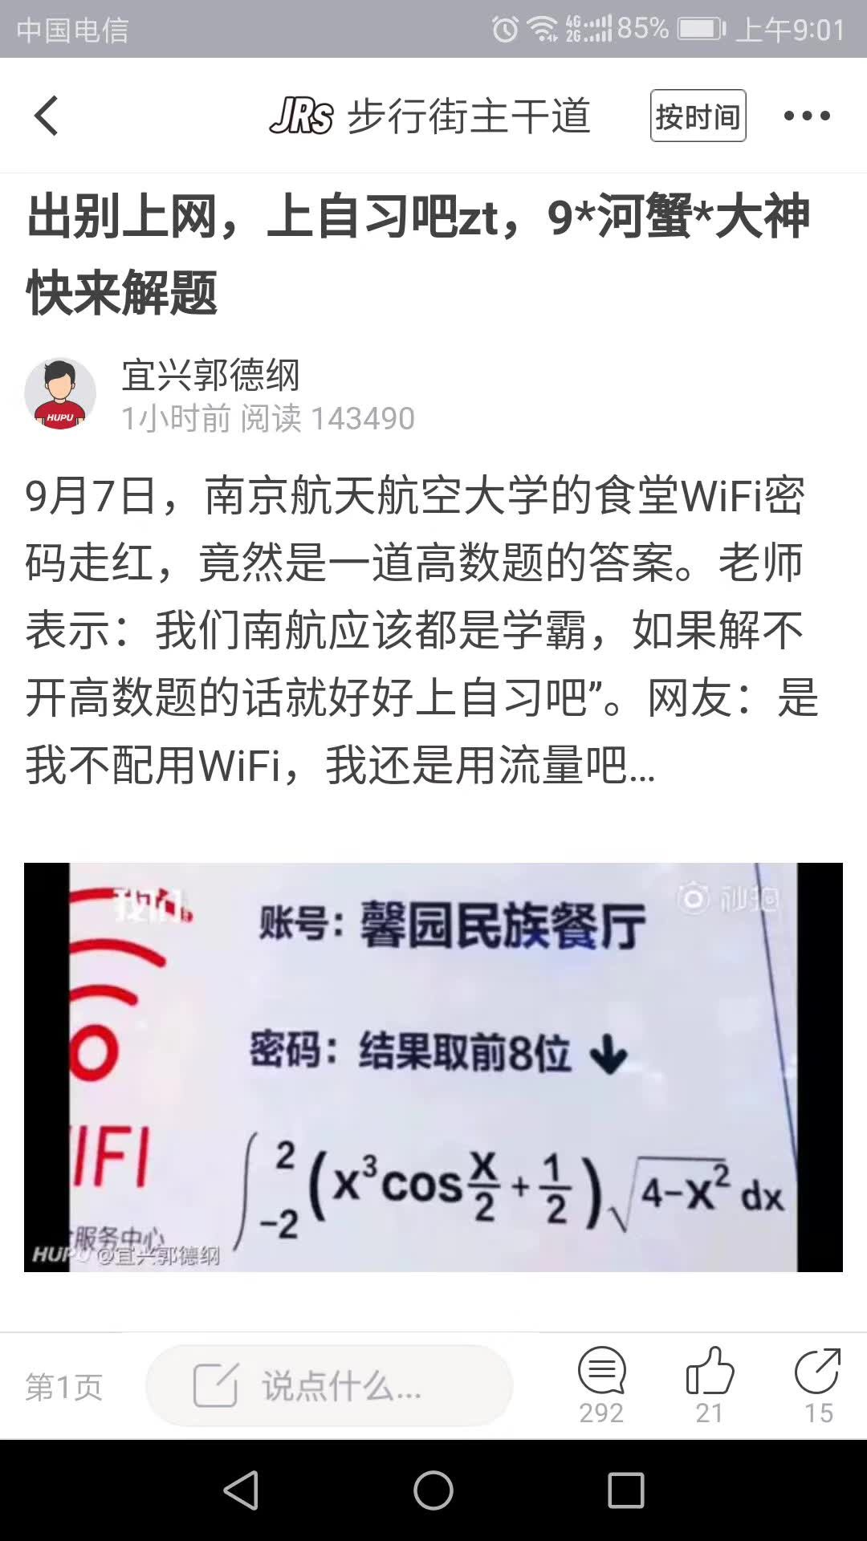

Slide 7
第四章 数值积分
§1 构造数值积分公式的基本方法
§2 Newton-Cotes公式
§3 复化求积公式
§4 龙贝格求积算法
§5 高斯求积公式

Slide 8
积分中值定理
在一元函数的积分学中,若函数f(x)在区间［a, b]上连续且其原函数为F(x),则可用牛顿―莱布尼兹公式来求定积分
被积函数f(x)的原函数F(x)不易找到。许多很简单的函数,例如
积分中值定理
难以确定怎么办？

Slide 9
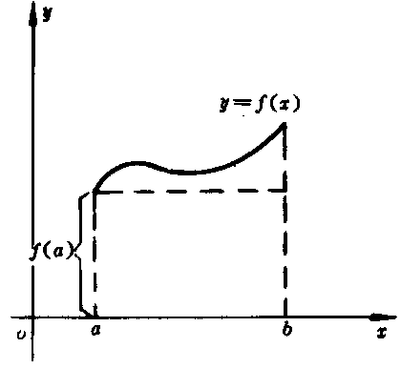
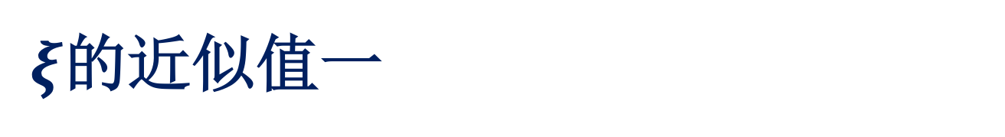
$ξ$的近似值一
若用左矩形近似地代替曲边梯形,则得到左矩形公式

Slide 10
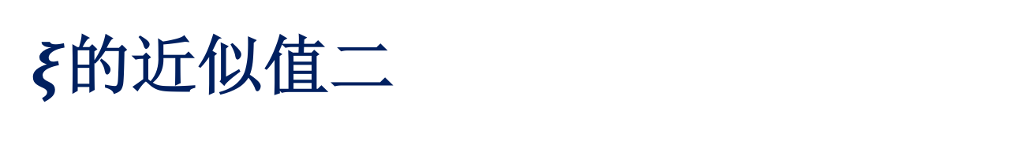
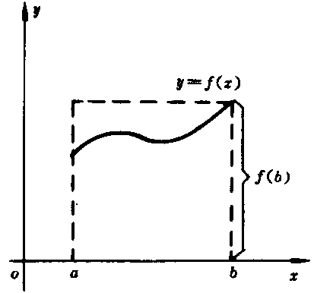
$ξ$的近似值二
同样可得到右矩形公式：

Slide 11
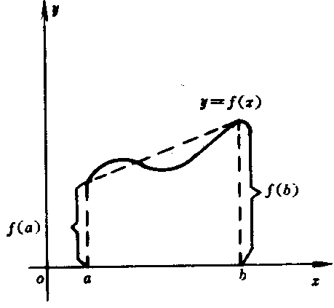
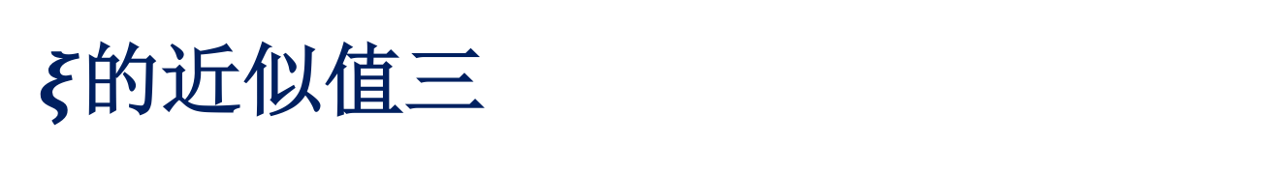
$ξ$的近似值三
若用梯形的面积近似地代替曲边梯形的面积,则得到计算定积分的梯形公式

Slide 12
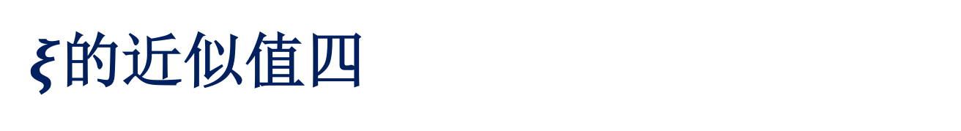
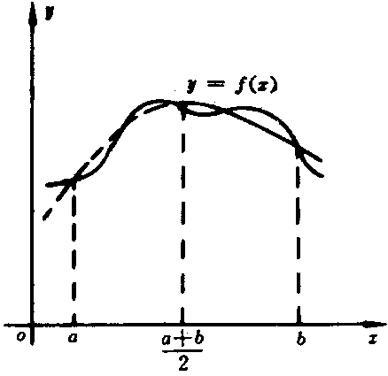
$ξ$的近似值四
若用抛物线代替曲线f(x),则可得到抛物线公式(或辛普生公式)

Slide 13
构造数值积分公式的基本方法
梯形公式:
I(f)≈(b-a)[f(a)+f(b)]/2
和 Simpson公式:
I(f)≈(b-a)[f(a)+4f((a+b)/2)+f(b)]/6
分别可以看作用 a, b, c=(a+b)/2, 三点高度的加权平均值 [f(a)+f(b)]/2 和 [f(a)+4f(c)+f(b)]/6
作为平均高度f(ξ)的近似值.
积分值是函数值的加权平均

Slide 14
数值积分公式
更一般地,取区间[a,b]内n+1个点 {x_{i}},(i=0,1, 2,…n)
处的高度{f(x_{i})} (i=0,1,…,n)通过加权平均的方法近似地得出平均高度f(ξ),这类求积方法称为机械求积:
求积节点
求积系数
数值积分公式

Slide 15
数值积分公式
更一般地,取区间[a,b]内n+1个点 {x_{i}},(i=0,1, 2,…n)
处的高度{f(x_{i})} (i=0,1,…,n)通过加权平均的方法近似地得出平均高度f(ξ),这类求积方法称为机械求积:
如何确定？

Slide 16
插值型求积公式
在积分区间[a,b] 上取n+1个节点x_{i，}i=0,1,
2,…,n,作f(x)的n次代数插值多项式（拉格朗
日插值公式）:
则有
为插值余项
于是有

Slide 17

插值型求积公式
取
称(4)式为插值型求积公式,其中求积系数A_{k}由(5)
式确定.
A_{k}
(4)
由 节点 决定，
与 f(x) 无关。
(5)

Slide 18
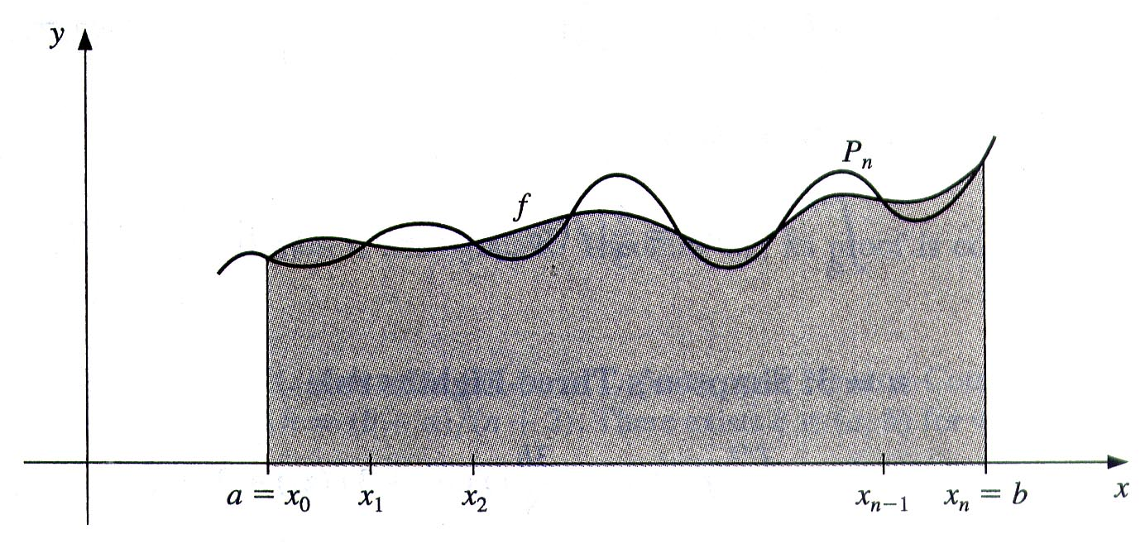
插值型求积公式
误 差：
当 f(x) 为任一个次数≤ n 的多项式时， , 可知 ，即插值多项式对于次数≤ n 的多项式是精确的。
对应的插值型求积公式是否精确？
求积公式的精确度如何度量？

Slide 19

定义
若某个求积公式所对应的误差R[ f ]满足：R[ P_{k} ]=0 对任意 k ≤ n 阶的多项式成立，且 R[ P_{n+1} ] ≠ 0 对某个 n+1 阶多项式成立，则称此求积公式的代数精度为 n 。
例：对于[a, b]上1次插值，有
考察其代数精度。
f(x)
解：逐次检查公式是否精确成立
梯形公式
/* trapezoidal rule*/
f(b)
代入 P₀ = 1：
=
f(a)
a
b
代入 P₁ = x ：
=
代数精度 = 1
代入 P₂ = x² ：
≠

Slide 20
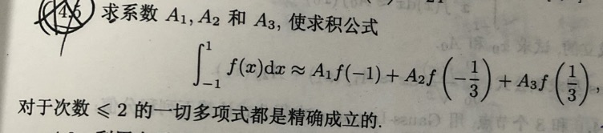
注：形如 的求积公式至少有 n 次代数精度 ⇔ 该公式为插值型（即： ）
证明见
P96-97
课堂练习：P127，习题4.5

Slide 21
Newton-Cotes 公式
❖ 当节点等距分布时：
令
注：Cotes 系数仅取决于 n 和 i，可查表得到。与 f (x) 及区间[a, b]均无关。且满足:
Cotes系数

Notes:
Dx=hdt

Slide 22
称C_{i}^{(n)}为柯特斯求积系数。当n=1时,可算得
此时数值积分为
这是梯形公式。

Slide 23
当n=2时,可得
于是
这是抛物线(Simpson)公式。

Slide 24
当n=3时,
得到求积公式

Slide 25
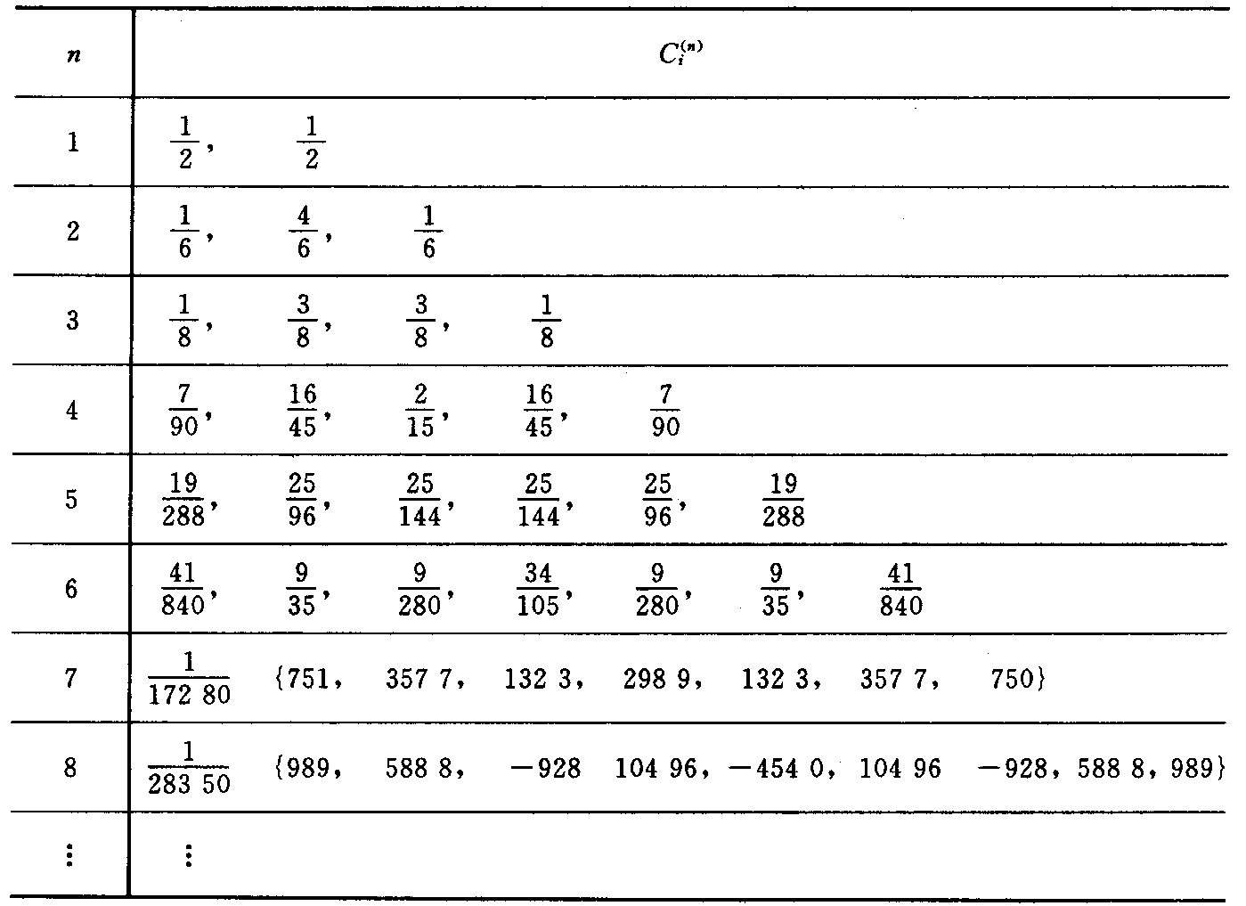
类似地可分别求出n=4,5,…时的柯特斯系数

Slide 26

n = 4: 科特斯公式（Cotes Rule）

Slide 27
例1 试分别用梯形公式和抛物线公式计算积分:
解 利用梯形公式
利用抛物线公式
原积分的准确值
拓展：请用n=3,4,5的牛顿科特斯公式来计算

Slide 28
误差估计
牛顿―柯特斯求积公式的余项为
易知,牛顿―柯特斯求积公式对任何不高于n次的多项式是
准确成立的。这是因为 f^{(n+1)}(ξ)≡0
故 R_{n}(f)≡0
牛顿―柯特斯求积公式的代数精确度至少为n

Slide 29
定理 当阶数n为偶数时,Newton-Cotes公式至少具有n+1次代数精度.
证明 只需验证当n为偶数时,Newton-Cotes公式对f(x)=x^{n+1}的余项为零.
由于f(x)=x^{n+1},所以f^{(n+1)}(x)=(n+1)!。此时
引进变换t=u+n/2,因为n为偶数,故n/2为整数,
于是有
据此可断定R(f)=0,因为上述被积函数是个奇函数.

Slide 30
定理1 (梯形公式的误差)设f(x)在区间［a, b］上具有连续的二阶导数,则梯形求积公式的误差为
证 梯形公式的余项为
由于 ω₁(x)=(x-a)(x-b)
ω1(x)在区间(a, b)内不变号,f″(ξ)是x的函数且在［a,b］上连续,故根据积分第二中值定理知,存在某一η∈(a, b)使

Slide 31
§1 Newton-Cotes Formulae
n = 1:
代数精度 = 1
n = 2:
代数精度 = 3
n = 3: Simpson’s 3/8-Rule, 代数精度 = 3,
n = 4: Cotes Rule, 代数精度 = 5,
n越大，代数精确度越高？

Slide 32
Newton-Cotes公式的数值稳定性
现在讨论舍入误差对计算结果产生的影响.设
用公式
近似计算积分
时,其中计算函数值f(x_{j})有误差ε_{j} (j=0,1,2,…,n).设
计算C_{j}^{(n)}没有误差,中间计算过程中的舍入误差也
不考虑,则在式(10 )的计算中,由ε_{j}引起的误差为
(10)

Slide 33
如果C_{j}^{(n)}都是正数,并设
则有
故e_{n}是有界的,即由ε_{j}引起的误差受到控制,不超过ε的(b-a)倍,保证了数值计算的稳定性.而当n>7时,C_{j}^{(n)}将出现负数,
将随n增大,因而不能
保证数值稳定性. 因此高阶公式不宜采用,有实用价值的仅仅是几种低阶的求积公式.

